Slide 1
TRƯỜNG TIỂU HỌC PHẢ LẠI
CHỦ ĐỀ A2: THÔNG TIN VÀ XỬ LÍ THÔNG TIN
BÀI 4. ÔN TẬP VỀ THÔNG TIN VÀ XỬ LÍ THÔNG TIN
GV: Mạc Thị Thúy Hà

Slide 2
Nội dung bài học
1
Khởi động
2
Khám phá
3
Luyện tập
4
Vận dụng

Slide 3
Khởi
động

Slide 4
Theo em, bộ não con người và máy tính có điểm nào chung?
Bộ não con người và máy tính đều là những bộ vi xử lí thông tin có cấu tạo phức tạp.

Slide 5
Khám phá

Slide 6
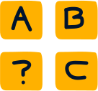
Hoạt động 1 – Trò chơi 1: Đoán từ
Học sinh lắng nghe giáo viên hướng dẫn.
Có 5 cột. Học sinh theo dõi gợi ý và trả lời

Slide 7
Hoạt động 1 – Trò chơi 1: Đoán từ
M
Á
Y
T
Í
N
H
☺
1
T
H
☺
Ô
☺
Ô
N
☺
N
Ã
O
2
☺
G
G
X
Ử
L
Í
3
N
N
H
T
H
N
T
P
Ậ
N
I
Ế
Ậ
4
I
I
Đ
Ị
N
Q
U
Y
Ế
T
N
H
5

Slide 8
Hàng 1:
Thiết bị số giúp xử lí thông tin.

Slide 9
Hàng 2: Bộ phận của cơ thể con người luôn phải xử lí thông tin

Slide 10
Hàng 3: Việc bộ não của con người phải làm để từ thông tin đã thu nhận đưa ra được quyết định hoặc có hiểu biết mới.
Giáo viên Thế Phương

Slide 11
Hàng 4: Các giác quan làm việc này để có thông tin chuyển cho bộ phận xử lí thông tin.

Slide 12
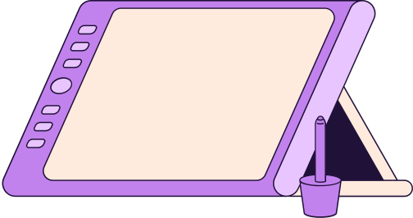
Hàng 5: Hoạt động của con người dựa vào kết quả xử lí thông tin

Slide 13
Hoạt động 2 – Trò chơi 1: Đố em
Học sinh lắng nghe giáo viên hướng dẫn.
Học sinh đọc mỗi tình huống sau và trả lời các câu hỏi bằng cách thảo luận nhóm.
GV phát phiếu học tập cho các bạn

Slide 14
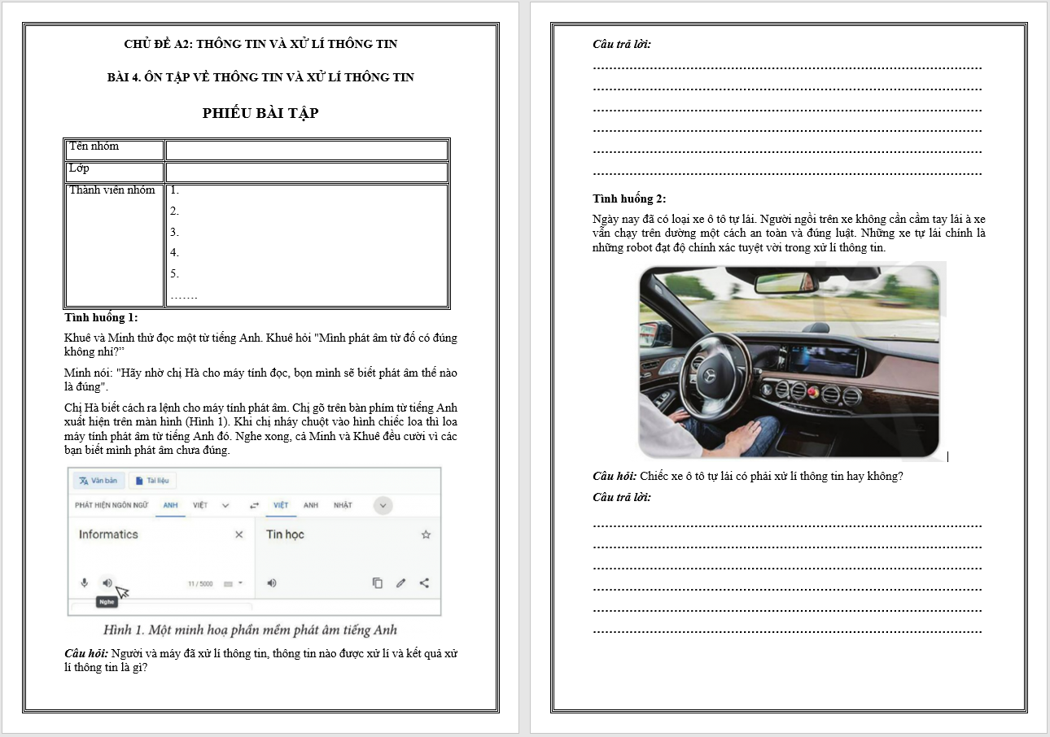
PHIẾU
BÀI
TẬP
NHÓM

Slide 15
Học sinh thảo luận

Slide 16
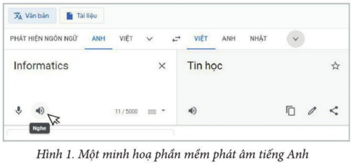
Câu hỏi: Người và máy đã xử lí thông tin, thông tin nào được xử lí và kết quả xử lí thông tin là gì?
Tình huống 1:
Khuê và Minh thử đọc một từ tiếng Anh.
Minh nói: "Hãy nhờ chị Hà cho máy tính đọc, bọn mình sẽ biết phát âm thế nào là đúng".
Chị Hà biết cách ra lệnh cho máy tính phát âm. Chị gõ trên bàn phím từ tiếng Anh xuất hiện trên màn hình (Hình 1). Khi chị nháy chuột vào hình chiếc loa thì loa máy tính phát âm từ tiếng Anh đó. Nghe xong, cả Minh và Khuê đều cười vì các bạn biết mình phát âm chưa đúng.

Slide 17
Tình huống 1:
Khuê và Minh thử đọc một từ tiếng Anh.
Câu hỏi: Người và máy đã xử lí thông tin, thông tin nào được xử lí và kết quả xử lí thông tin là gì?
Câu trả lời:
Ở tình huống 1. Thông tin được xử lí là cách phát âm chính xác từ tiếng Anh, kết quả xử lí thông tin là loa máy tính phát âm từ tiếng Anh đó.

Slide 18
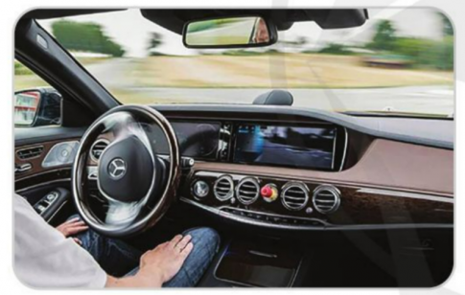
Tình huống 2:
Ngày nay đã có loại xe ô tô tự lái.
Câu hỏi: Chiếc xe ô tô tự lái có phải xử lí thông tin hay không?
Người ngồi trên xe không cần cầm tay lái mà xe vẫn chạy trên dường một cách an toàn và đúng luật. Những xe tự lái chính là những robot đạt độ chính xác tuyệt vời trong xử lí thông tin.

Slide 19
Tình huống 2:
Ngày nay đã có loại xe ô tô tự lái.
Câu hỏi: Chiếc xe ô tô tự lái có phải xử lí thông tin hay không?
Câu trả lời:
Ở tình huống 2. Chiếc ô tô tự lái phải xử lí thông tin để hoạt động.

Slide 20
Luyện tập

Slide 21
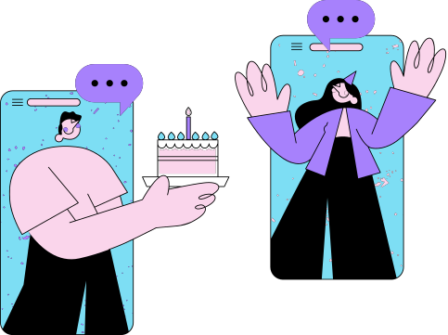
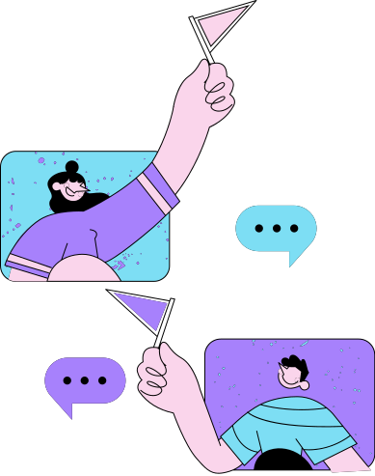
Câu hỏi: Trong các câu sau, những câu nào đúng?
1. Trong cuộc sống, chúng ta luôn thu nhận thông tin và xử lí thông tin để quyết định.
2. Máy tính không có các giác quan như con người nên không thu nhận được thông tin.
3. Máy tính có thể xử lí thông tin giúp con người.

Slide 22
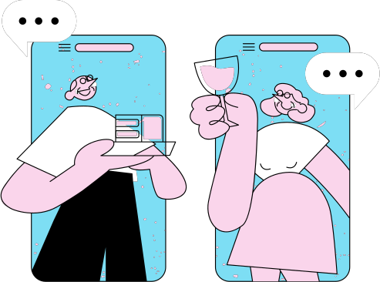
Câu trả lời: Những phát biểu đúng là
Phát biểu 1
Phát biểu 3
Trong cuộc sống, chúng ta luôn thu nhận thông tin và xử lí thông tin để quyết định.
Máy tính có thể xử lí thông tin giúp con người.

Slide 23
Vận dụng

Slide 24
Khi em chơi trò chơi trên máy tính, em hay máy tính xử lí thông tin, hay cả hai cùng xử lí thông tin?
Cả hai cùng xử lí
thông tin.

Slide 25
Chúc các bạn luôn học tốt trong môn Tin học
Cảm ơn
các bạn
GV:............................

